Slide 1
Ascaridiose
Définition
Ou Ascaridiase, est une parasitose intestinale humaine due au nématode Ascaris lombricoïdes, c’est une parasitose cosmopolite, présente dans le monde entier, fréquente le plus souvent chez les enfants, fréquente dans les pays sous-développés, l’absence d’infrastructures générales d’assainissement (eau potable, absence de réseaux d’égouts etc ).
mesoparasite ( vit dans une cavité = intestins grele = jejinum).
géohelminthiases.

Slide 2
Historique
L’Ascaris est remarqué en IIIème siècle par des médecins Egyptiens.
Francesco Redi décrit au XVIIème siècle grâce au microscope l’oeuf d’ascaris.
Au XVIIIème siècle, Leclerc dissèque le ver et Linné, en 1758 en donne sa classification.
Le cycle complet du ver est décrit en 1916 par Stewart.

Slide 3
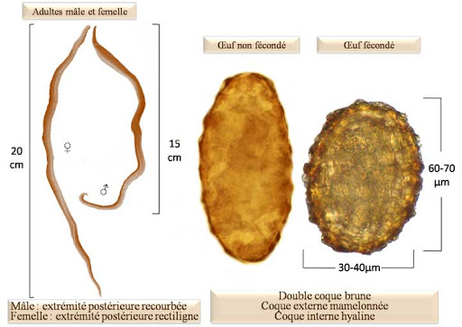
Morphologie
Vers rond cylindrique légèrement effilé aux extrémités,
couleur blanc rosé,
cuticule épaisse
Cavité buccal avec trois lèvres,
La femelle : mesure 15 à 25cm de long sur 5 à 6mm de diamètre, extrémité postérieur droite,
Le mâle : mesure 10 à 17cm de long sur 2 à 3 mm de diamètre son extrémité postérieur est recourbée en crosse et possède 2 spicules copulateurs.
Les œufs fécondés ou fertiles :
-forme ovalaire et symétrique 60µ X 45µ avec double coque, une coque externe albumineuse, brune, rugueuse avec des mamelons et une coque interne lisse, épaisse et incolore.
Contenu : cellule ovulaire, masse centrale, ronde et granuleuse.
Œufs infertiles ou non fécondés :
Taille : 78-105x 38-55µ, forme allongée, plus mince
Coque externe : avec des petits mamelons colorés.
Coque interne : mince et incolore.
Contenu : granulation réfringentes.

Slide 5
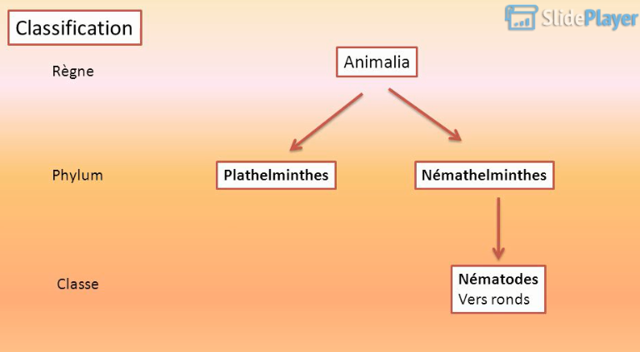
Classification
Kingdom Phylum Class Order Family Genus Species | Animalia Nematoda Rhabditea Ascaridida Ascarididae Ascaris A.lumbricoides (Linné, 1758).

Slide 6
les espèces d’Ascaris , Hôtes et localisation
Espèces | hôtes | localisation
Toxocara canis | Chiens | intestins
Toxocara cati | Chats | intestins
Neoascaris vitulorum (syn.Toxocara vitulorum) | Bovins, Buflle | intestins grêles
Ascaris suum | porcins | intestins grêles
Parascaris equorum (syn. Ascaris equorum, Ascaris megacephala) | équins, ânes, Zèbres, | intestins grêles
Toxascaris leonina (syn. Toxascaris limbata) | chiens, chats, canidés et félidés sauvages. | intestins grêles
Sulcascaris spp | reptiles | intestins (mollusques HI).
Bayliascaris procyonis | chiens, chats, rongeurs, les oiseaux, occasionnel l’homme. | intestins grêles ; des fois cerveau
Ophidascaris spp | Serpents, Lizard. | intestins

Slide 7
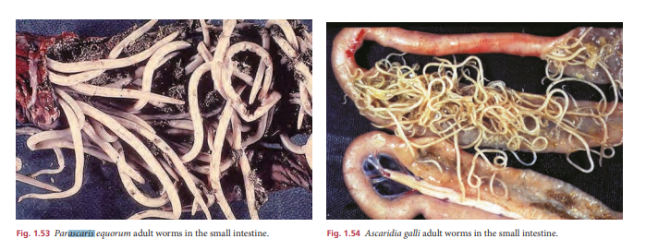
N.B la ponte journalière d’une femelle varie de 130 000 à 350 000 oeufs

Slide 8
Nutrition
glucides,
des acides aminés,
de vitamine B et de lipides.
Les ascaris ne s’accrochent pas
bouge contre le péristaltisme.
non hématophages

Slide 10
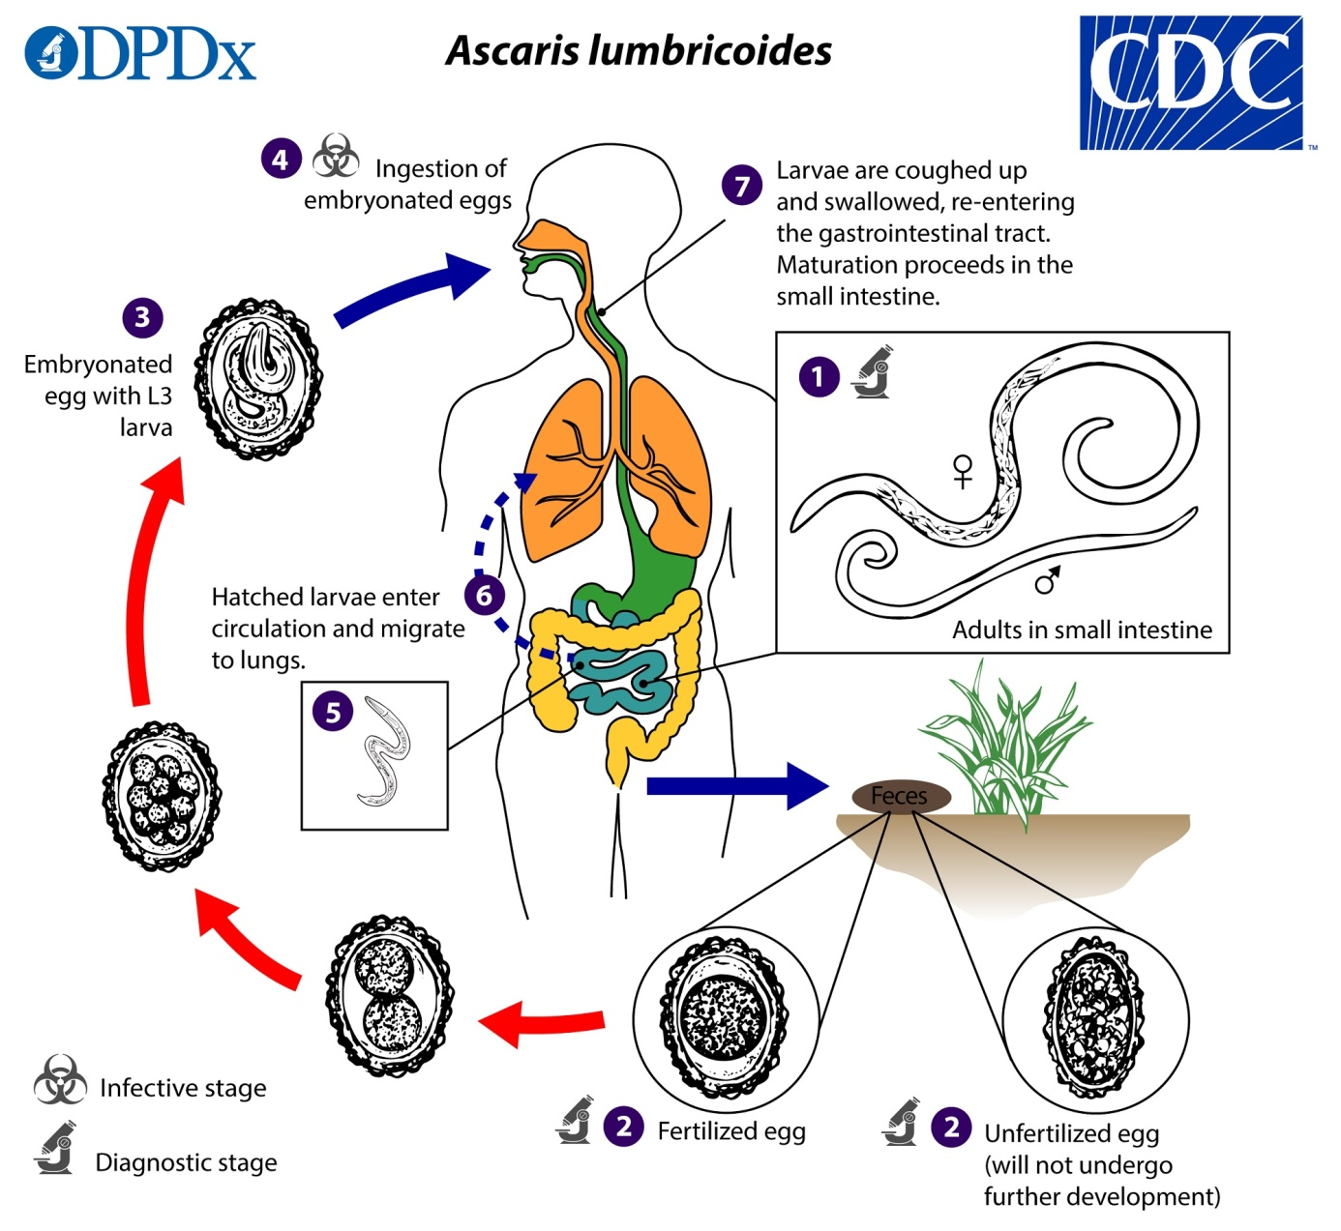
Cycle biologique
Mode de contamination
- par voie directe : mains sales, géophagie
- par voie indirecte : eau et aliments souillés.

Slide 11
Source : Société Africaine de Parasitologie (SoAP)

Slide 12
Pathogénie
- Une action toxique pendant la migration larvaire
- Une action mécanique obstructions canaliculaires (canal pancréatique, canal cholédoque , intestinale ).
- Une action bactériologique : le ver transporte avec lui à la surface de sa cuticule des germes intestinaux qui peuvent ainsi lors de sa migration contaminer les organes voisins entraînant par exemple des abcès et des inflammations.

Slide 13
Singes cliniques
Taux sèche.
Dyspnée.
Réactions inflammatoires.
Bronchospasme.
Troubles gastro-intestinaux (nausées, vomissements, douleurs abdominales).
Occlusion intestinale (action m»canique), perforations.
Singes neurologiques (irritations, insomnie, anxiété).

Slide 14
Mécanisme d’échappement
l’ascaris secrète localement des substances modifiant la réponse immunitaire,
synthétise et se recouvre de protéines proches de celles de l’hôte, ce qui empêche celui-ci de reconnaître le parasite comme corps étranger.
De même, pour se protéger de l’action des enzymes digestives du milieu intestinal, l’Ascaris présente une cuticule qui est résistante.

Slide 15
Diagnostic (courbe de lavier)
HES
HAI
IFI
Parasito des selles.

Slide 16
Traitement et prophylaxie
Usage des anthelminthiques comme : Albendazol et Ivermectine.
chirurgicale ( oclusion intestinale....)
Education sanitaire.
Les mesures d’hygiènes individuelle et collective.
Installation des latrines et d’égouts.
Eviter l’usage d’engrais humains.
Lavage correcte des crudités (salades, fraises...).
Traitements des eaux usées.

